Slide 1
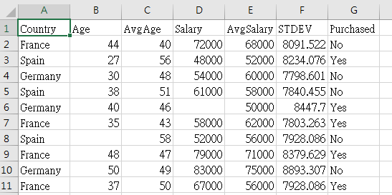
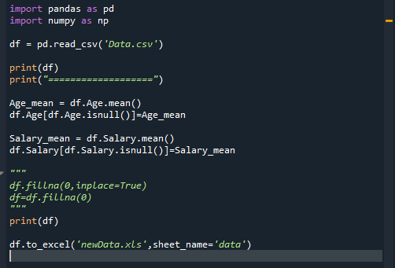
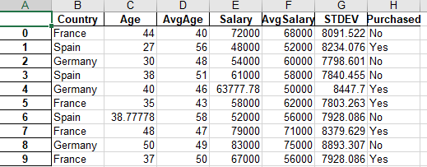
資料預處理
Step1 空值補上平均數
data.csv
產生
temp.py
newData.xls

Slide 2
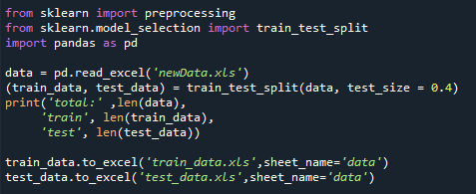
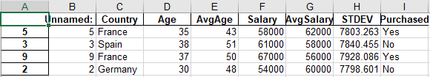
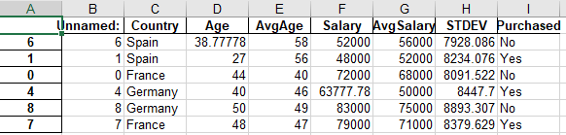
資料預處理
newData.xls
Step2 分割測試/訓練集
產生
test_data.xls
temp02.py
train_data.xls

Slide 3
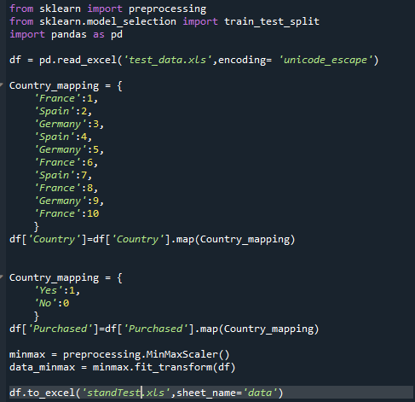
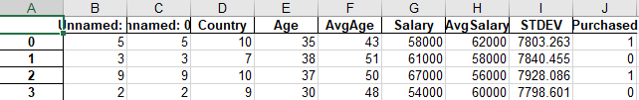
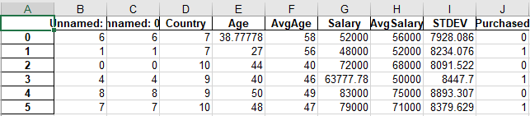
資料預處理
test_data.xls
Step3 資料標準化
分別帶入
train_data.xls
產生
standTest.xls
standTrain.xls
temp03.py

